Slide 1
Bilgisayar ve Özgürlük:
Özgür Yazılımlar
Özlem Özgöbek
ozlem.ozgobek@ege.edu.tr

Slide 2
Yazılım Nedir?
Donanımları yöneten, belirli bir işi yapmak üzere bilgisayar verilen komut setleri.
İşletim sistemi, diğer programlar...
Yazılımlar olmasa?

Slide 3
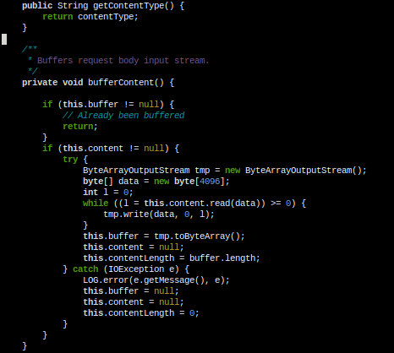
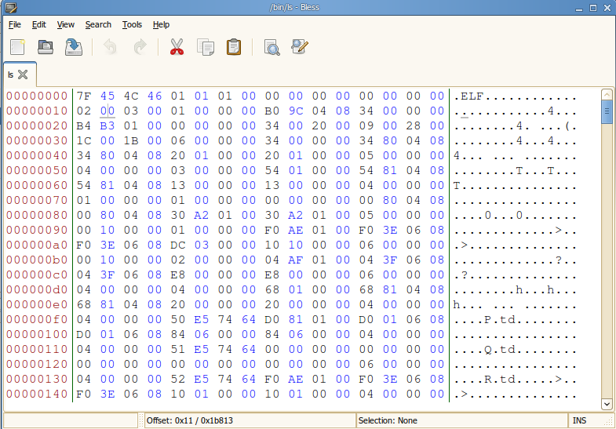
Yazılımlar Nasıl Çalışır?
Kaynak kod → Derlenmiş kod (değiştirilemez)
Notes:
İnsanların yazdığı kodlar yardımcı bir program tarafından makine diline çevrilir (derlenir).
Derlenmiş kodlarda değişiklik yapılamaz.

Slide 4
Yazılımlar Nasıl Çalışır?
Notes:
- Derlenmiş koddan kaynak koda ulaşılamaz.
- Programın çalışması için derlenmiş kod yeterlidir.

Slide 5
Ne Satın Alıyoruz?
- Derlenmiş kod.
- Kullanım hakları. (Lisans)
Değiştirme ve dağıtma hakkı yok.

Slide 6
Bir araba yapmak istesek...
Arabanın motoru hiç açılamayan kapalı bir kutu olsaydı?
Notes:
- Motoru yapabilecek imkanımız olsa bile nasıl çalıştığını bilmediğimizden hazır olarak satın almak zorunda kalırdık.
- Motor parçalarını eğitimde gösteremezdik.
- Daha iyi bir model yapmak neredeyse imkansız olurdu.
- Motoru her üretmek isteyenin Amerika'yı yeniden keşfetmesi gerekirdi.

Slide 7

Bir ofis yazılımı yapmak istesek...
Notes:
Örneğin; makale yazmayı kolaylaştıracak şablonları olan, yazımızı belirlediğimiz bir sitede yayınlamayı sağlayan, ihtiyaçlarımızı daha rahat karşılayacak bir ofis yazılımı.
Herşeyi en baştan yapmak zorundayız.

Slide 8
Çözüm: Özgür yazılım

Slide 9
Özgür Yazılım Nedir?
Özgürlük 0: Herhangi bir amaç için yazılımı çalıştırma özgürlüğü.
Özgürlük 1: Programın nasıl çalıştığını (kaynak kodundan) öğrenme ve onu değiştirme özgürlüğü.
Özgürlük 2: Kopyaları dağıtma özgürlüğü.
Özgürlük 3: Programı geliştirme ve geliştirdiklerinizi yayınlama özgürlüğü.

Slide 10
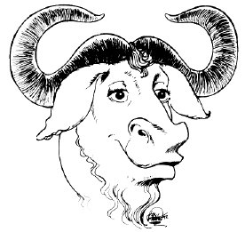
1976 – Yazılımlar ABD'de telif hakları ile kısıtlanıyor.
1983 – GNU Projesi ve GPL
Richard Stallman - Massachusetts Institute of Technology

Slide 11


Copyleft Copyright
Genel Kamu Lisansı
(General Public License – GPL)
Notes:
"Copyleft, bir programı veya başka bir çalışmayı, tüm değiştirilmiş ve genişletilmiş sürümleri ile birlikte özgür yapmak" demektir.

Slide 12
Özgür Yazılım Ne Değildir?
- Korsan
- Lisanssız
- Bedava

Slide 13
Özgür Yazılım ≠ Açık Kaynak

Slide 14
Özgür Yazılım Nerelerde?
- İşletim sistemi (Linux dağıtımları)
- Günlük kullanılan programlar (İnternet tarayıcılar, ofis yazılımları, oyunlar, e-posta okuyucular, anlık mesajlaşma yazılımları, müzik ve video oynatıcılar vb)

Slide 15
Özgür Yazılım Nerelerde?
- Bilimsel amaçlı programlar (Bilimsel hesaplama, astronomi, kimya, CAD vb)
- Eğitim amaçlı programlar (Çocuklar için, öğretmenler için, derslere yardımcı)
- Yazılım geliştirme araçları

Slide 16
Özgür Yazılım Ne Sağlar?
- Öğrenme, geliştirme, kullanma özgürlüğü
- Daha hızlı bilimsel gelişim
- Beraber üretme kültürü

Slide 17
Özgür Yazılım Ne Sağlar?
- İnsanlığın bilgisinin korunması
- Özgürlük = Güvenilirlik, Esneklik
- Tek bir şirkete bağlı kalmamak
- Düşük maliyet

Slide 18
Kimi İlgilendirir?
Herhangi bir şekilde bilgisayar kullanan herkes.
Dolaylı olarak tüm toplum.

Slide 19



Rakamlarla Özgür Yazılım
- İşletim Sistemi:
Sunucularda yaklaşık %65
Kişisel bilgisayarlarda %2
Süper bilgisayarlarda %92
- Web tarayıcı: %22
- Ofis uygulaması: 20 milyon kullanıcı

Slide 20
Bazı Özgür Hareketler
- Wikipedia: Özgür Ansiklopedi
- OpenStreetMap: Sokak Haritası
- Creative Commons: Yazarlar, Sanatçılar ve
Öğretmenler İçin Lisans
- Open Access: Açık Bilimsel Kütüphane
- Open Source Hardware: Özgür Donanım
- Open Content Film: Özgür Sinema
- Open Source Medicine: Özgür İlaç

Slide 21
Daha fazlası için:
http://www.linux.org.tr/
http://www.gnu.org/
http://www.fsf.org/
http://creativecommons.org/
http://www.osalt.com/
http://www.theopendisc.com/

Slide 22
Teşekkürler.
ozlem.ozgobek@ege.edu.tr

